Slide 1
Tuần 34
Trái Đất trong hệ Mặt Trời
(Tiết 3)

Slide 2
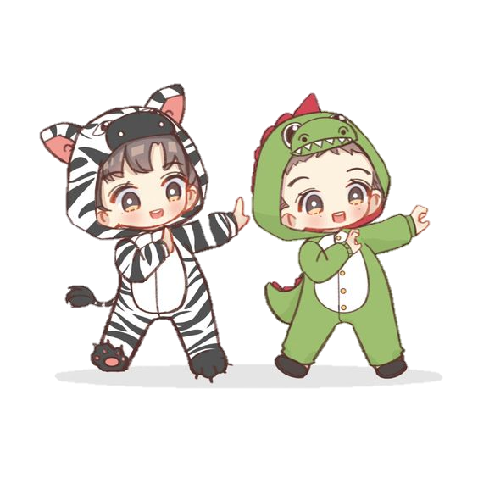
Khởi động

Slide 3
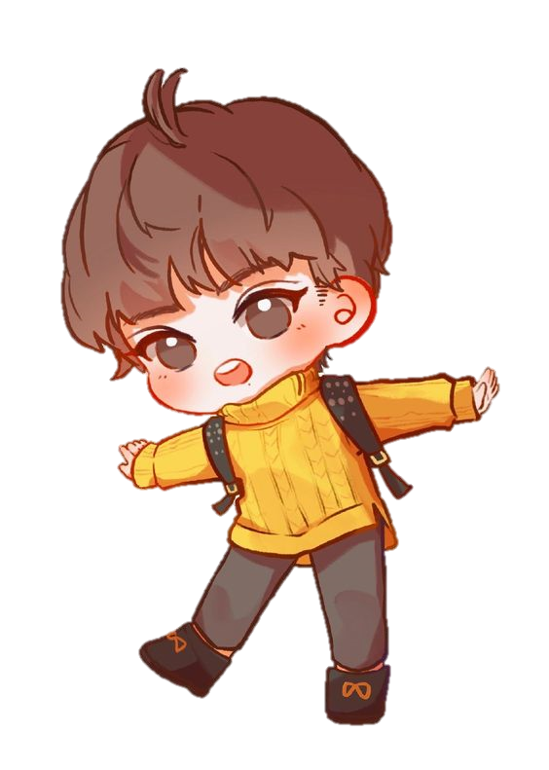
Khám phá

Slide 4
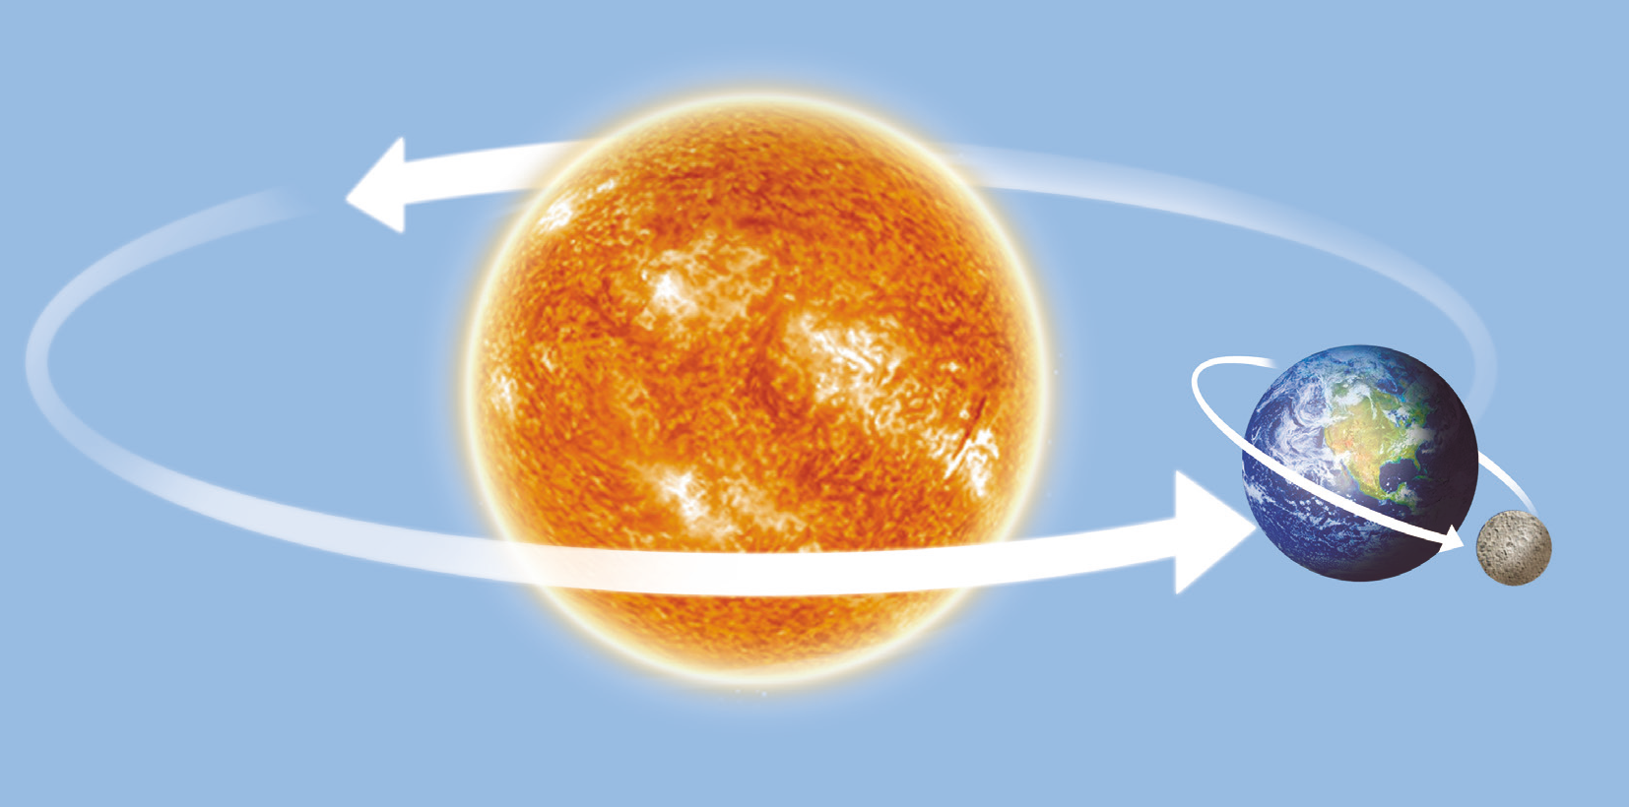

Chuyển động của Mặt Trăng quanh Trái Đất
Hãy chỉ và nói với bạn về chuyển động của Trái Đất, Mặt Trăng trong sơ đồ dưới đây.

Slide 5
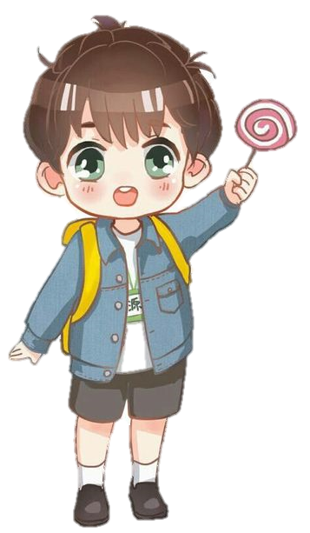
Chia sẻ trước lớp

Slide 6
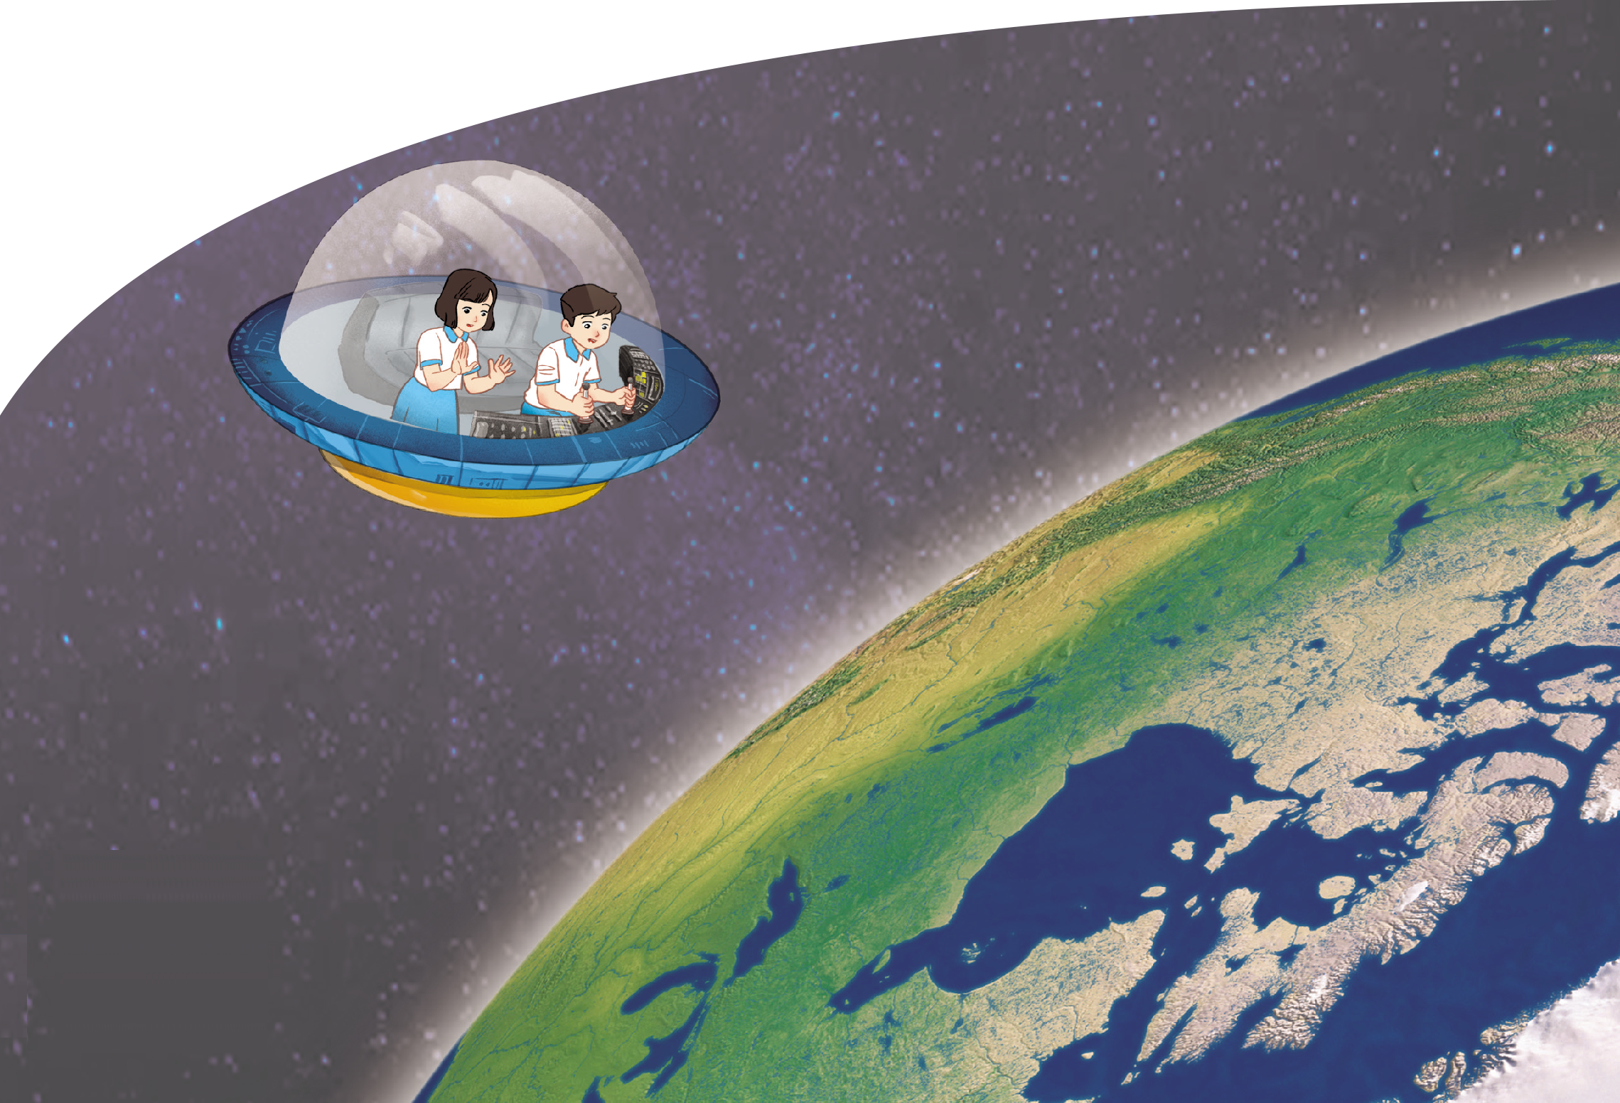
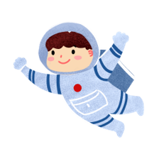
Chuyển động của Mặt Trăng quanh Trái Đất
Đóng vai nhà du hành vũ trụ, giới thiệu với các bạn về Trái Đất, Mặt Trăng và Mặt Trời.

Slide 7
Chia sẻ trước lớp

Slide 8
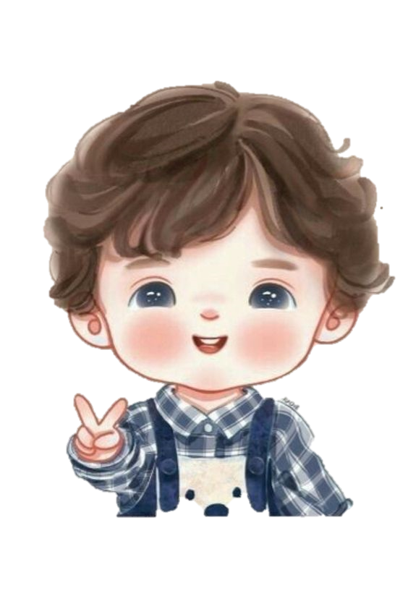
Dặn dò

Slide 9
